Slide 1
Ενότητα 6 Εξεύρεση πόρων και οικονομική διαχείριση για μια ΟΚτΠ
Υποενότητα 2: Οικονομική διαχείριση

Slide 2
Επισκόπηση υποενότητας
Η διατήρηση μιας υγιούς και βιώσιμης ΟΚτΠ απαιτεί αποτελεσματική οικονομική διαχείριση. Κατά την προσέλκυση χορηγών, μια ΟΚτΠ πρέπει να είναι βέβαιη ότι μπορεί να διανέμει και να διαχειρίζεται αποτελεσματικά τα οικονομικά της, προκειμένου να διατηρήσει την ακεραιότητα, τη φήμη και την αξιοπιστία της.
Σε αυτή την υποενότητα, θα μάθουμε να:
Δημιουργούμε έναν προϋπολογισμό
Παρακολουθούμε και να ελέγχουμε τις δαπάνες
Εξοικονομούμε χρήματα και να διακρίνουμε μεταξύ των διαφόρων τύπων χρέους

Slide 3
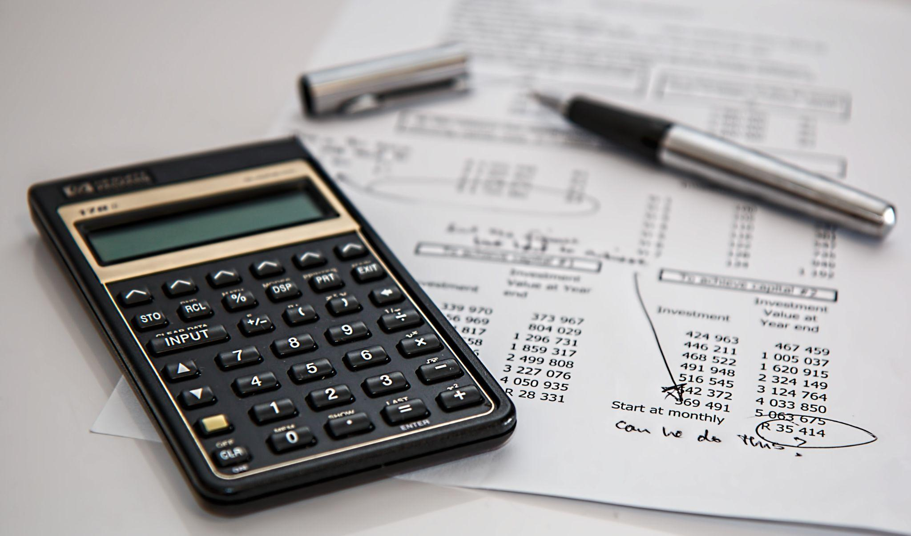
Προϋπολογισμός - Το κλειδί για τις ταμειακές ροές
Οι προϋπολογισμοί δημιουργούνται με σκοπό να ορίζετε πού να πάνε τα χρήματά σας και όχι να κυνηγάτε πού πήγαν ή πού πάνε. Αποτελούν τη ραχοκοκαλιά κάθε σπουδαίας ταμειακής ροής, η οποία μπορεί να εξασφαλίσει μεγαλύτερη βιωσιμότητα για την ΟΚτΠ
Υπάρχουν διάφορα στοιχεία που συνθέτουν έναν προϋπολογισμό, όπως:
Έξοδα που πρέπει να κάνετε
Έξοδα που θέλετε να κάνετε
Αποταμιεύσεις και διατάξεις
Δαπάνες και αναμενόμενες ημερομηνίες πληρωμής τους
Δημιουργία διαφορετικών «πορτοφολιών»
Να γνωρίζετε ποιο χρέος θα αναλάβετε αν χρειαστεί
Notes:
Εξηγήστε στους συμμετέχοντες ότι μια καλή ταμειακή ροή είναι υψίστης σημασίας για μια ΟΚτΠ. Ένας υγιής προϋπολογισμός προάγει τη βιωσιμότητα και την ασφάλεια
Φωτογραφία από Pixabay: https://www.pexels.com/photo/black-calculator-near-ballpoint-pen-on-white-printed-paper-53621/

Slide 4
Ένας βασικός κανόνας που πρέπει να εφαρμοστεί στον προϋπολογισμό μιας ΟΚτΠ
Για να διασφαλίσει μια ΟΚτΠ ότι καταρτίζει τον κατάλληλο προϋπολογισμό, απαιτείται μια βασική κατανόηση των ταμειακών ροών της. Ένας κανόνας που πρέπει να ακολουθείται είναι ο κανόνας «50-20-20-10». Δηλαδή:
50% στα έξοδα
20% για την αποπληρωμή του χρέους
20% για επενδύσεις σε έργα που θέλει να κάνει
10% για εξοικονόμηση πόρων για νέα έργα και έκτακτες διατάξεις
Όλα αυτά τα στοιχεία επηρεάζονται και πρέπει να συγκριθούν:
Πόσα χρήματα εισέρχονται
Πόσα χρήματα φεύγουν
Πότε οφείλονται τα έξοδα
Δημιουργία πορτοφολιών με έξοδα που πρέπει να κάνετε
Πρόβλεψη εξόδων που θέλετε να κάνετε
Notes:
Όπως ο κανόνας αυτός μπορεί να ισχύει για τα άτομα για τα προσωπικά τους οικονομικά, έτσι ισχύει και για τους οργανισμούς. Πρόκειται για μια μέθοδο που εξασφαλίζει ότι υπάρχουν διαθέσιμοι οικονομικοί πόροι για τις διάφορες δραστηριότητες μιας ΟΚτΠ.

Slide 5
Βασικά στοιχεία για την κατάρτιση ενός προϋπολογισμού
Άσκηση 1 - Καθορίστε τον προϋπολογισμό σας και καταγράψτε τα στοιχεία του
Αναφέρετε 2 στοιχεία για καθένα από τα ακόλουθα:
Εισόδημα
Έξοδα
Έργα που χρειάζονται εξοικονόμηση πόρων
Notes:
Να διευκρινιστεί ότι το τελευταίο σημείο σημαίνει ότι μια ΟΚτΠ πρέπει να είναι προνοητική στους τομείς στους οποίους δραστηριοποιείται, έτσι ώστε να μπορεί να προσθέσει σχετικά έργα στον προγραμματισμό της και να κάνει μια τεκμηριωμένη εκτίμηση για το πόσο θα κοστίσει ένα τέτοιο έργο και να κάνει τις απαραίτητες οικονομικές προβλέψεις για να αποταμιεύσει για τα έργα αυτά.

Slide 6
Έξοδα
Κατά την καταγραφή και την πλοήγηση στις δαπάνες, υπάρχουν διάφοροι παράγοντες που πρέπει να λάβει υπόψη του μια ΟΚτΠ. Αυτοί περιλαμβάνουν:
Πληρωμές:
Εργαζόμενοι
Προμηθευτές
Συνεργάτες
Παρακολούθηση:
Λογιστική
Φόροι
Χρεώσεις
Notes:
Επισημάνετε ότι η ακεραιότητα αντικατοπτρίζεται στον τρόπο με τον οποίο ένας οργανισμός διαχειρίζεται τα έξοδά του. Η πληρωμή των προμηθευτών και των εργαζομένων είναι ζωτικής σημασίας για τη διατήρηση της ακεραιότητας
Ορισμένες σημαντικές ερωτήσεις που πρέπει να εξετάσετε είναι οι εξής: γίνονται εγκαίρως; Καταβάλλεται ολόκληρο το ποσό; Εάν όχι, γνωρίζουν οι εταίροι της ΟΚτΠ πόσα και πότε θα πληρωθούν; Όλα αυτά είναι πολύ σοβαρές σκέψεις όταν πρόκειται για έξοδα
Εξηγήστε ότι η μελλοντική ταμειακή ροή είναι ένα εργαλείο που χρησιμοποιούν οι οργανισμοί για να παρακολουθούν όλα όσα επηρεάζουν τις ταμειακές τους ροές και ότι αποτελεί σημαντικό εργαλείο

Slide 7
Έξοδα - Εργαζόμενοι, προμηθευτές και συνεργάτες
Το πρώτο πράγμα που πρέπει να κάνει μια ΟΚτΠ όταν εισέρχονται χρήματα, είναι να πληρώσει τους υπαλλήλους και τους προμηθευτές της.
Οι εργαζόμενοι χρειάζονται τακτικό εισόδημα. Διατηρήστε μια τακτική και προγραμματισμένη πληρωμή με τους μισθούς των εργαζομένων, τα επιδόματα, την κοινωνική ασφάλιση και τις ασφάλειες. Αυτό είναι ζωτικής σημασίας για τη φήμη μιας ΟΚτΠ.
Οι προμηθευτές έχουν πληρωτέους λογαριασμούς. Απαιτούν περιόδους αποπληρωμής 15 ή 30 ή 40 ημερών.
Είναι σημαντικό για μια ΟΚτΠ να καθορίσει τους δικούς της όρους είσπραξης λογαριασμών, ώστε να μην υπάρχει μεγάλη διαφορά μεταξύ του πότε μια ΟΚτΠ λαμβάνει πληρωμή από χορηγούς/πελάτες και του πότε πληρώνονται οι προμηθευτές.
Παρακολούθηση του αριθμού των ημερών διαφοράς μεταξύ των πληρωτέων και των εισπρακτέων λογαριασμών

Slide 8
Έξοδα - Παρακολούθηση της λογιστικής, των φόρων και των χρεώσεων
Η παρακολούθηση των απαραίτητων δαπανών ενός οργανισμού είναι σημαντική για τη διατήρηση μιας υγιούς ταμειακής ροής. Η γνώση του πότε οφείλονται έξοδα και η ύπαρξη αρκετών χρημάτων για την εκπλήρωση αυτών των πληρωμών είναι μια δεξιότητα που δεν πρέπει να παραβλέπεται.
Οι ακόλουθες εκτιμήσεις αποτελούν βασικά στοιχεία που πρέπει να επανεξετάζονται τακτικά, ώστε να διασφαλίζεται ότι η ΟΚτΠ διαθέτει τις καλύτερες τιμές και χρεώσεις που είναι διαθέσιμες στην αγορά:
Τραπεζικά έξοδα
Ενοικιάσεις
Ασφάλιση
Μια ΟΚτΠ πρέπει να διασφαλίζει την παρακολούθηση των φόρων και των επιβαρύνσεων μέσω μιας μελλοντικής ταμειακής ροής, ώστε να κάνει προβλέψεις για την έγκαιρη πραγματοποίηση των πληρωμών.
Η ανεξάρτητη και εξειδικευμένη λογιστική για την ΟΚτΠ αποτελεί σημαντικό μέρος της εξεύρεσης πόρων. Οι ελεγμένοι λογαριασμοί είναι διαφανείς και βοηθούν στην καθοδήγηση της ηγεσίας σχετικά με το πού πρέπει να πηγαίνουν τα χρήματα για τις μελλοντικές περιόδους ταμειακών ροών και διαχείρισης.

Slide 9
Αποταμίευση και χρέος
Όπως αναφέραμε στην αρχή αυτής της υποενότητας, το 20 % των εσόδων μιας ΟΚτΠ πηγαίνει σε αποταμιεύσεις για έξοδα/έργα που θέλει να κάνει, και το 10 % πηγαίνει σε έκτακτες ανάγκες. Αποτελούν το δίχτυ ασφαλείας του προϋπολογισμού. Αυτό απαιτεί πειθαρχία, τακτική παρακολούθηση των συνηθών δαπανών, ειλικρίνεια και διαφάνεια στον κύκλο κατάρτισης του προϋπολογισμού.
Το 20% μπορεί να τοποθετηθεί σε έναν λογαριασμό που αποφέρει τόκους (τώρα που η αγορά ξεπερνά τα αρνητικά επιτόκια) και να κερδίζετε χρήματα.
Η εργασία για το σπίτι θα περιλαμβάνει όρους για λογαριασμούς που αποφέρουν τόκους, όπως:
Χρεώσεις
Τα χρήματα πρόκειται να «κλειδωθούν» στον λογαριασμό για συγκεκριμένο χρονικό διάστημα;
Πότε μπορούν τα χρήματα και οι τόκοι να αποδεσμευτούν και να διατεθούν στην ΟΚτΠ;
Notes:
Εξηγήστε ότι η αποταμίευση και το χρέος συμβαδίζουν. Όταν αποταμιεύετε, έχετε ένα δίχτυ ασφαλείας και μια μεγαλύτερη αίσθηση οικονομικής ασφάλειας για τις δύσκολες μέρες.
Εξηγήστε στους συμμετέχοντες ότι, σε σχέση με τον δημοσιονομικό κανόνα 50-20-20-10, το 20% πηγαίνει στην αποταμίευση και το 10% πηγαίνει σε έναν λογαριασμό ή ένα «πορτοφόλι» που προορίζεται μόνο για την αποπληρωμή του χρέους. Αν και μπορεί να φαίνεται ότι το 30% πηγαίνει στην αποταμίευση, είναι σημαντικό να κατανοήσουν ότι το 20% που προορίζεται για αποταμίευση δεν πρέπει να αγγίζεται. Το 20% που αποταμιεύεται πρέπει να προσεγγίζεται μόνο όταν επιτυγχάνονται άλλοι οικονομικοί στόχοι και ο κίνδυνος χρήσης των αποταμιεύσεων είναι ελάχιστος

Slide 10
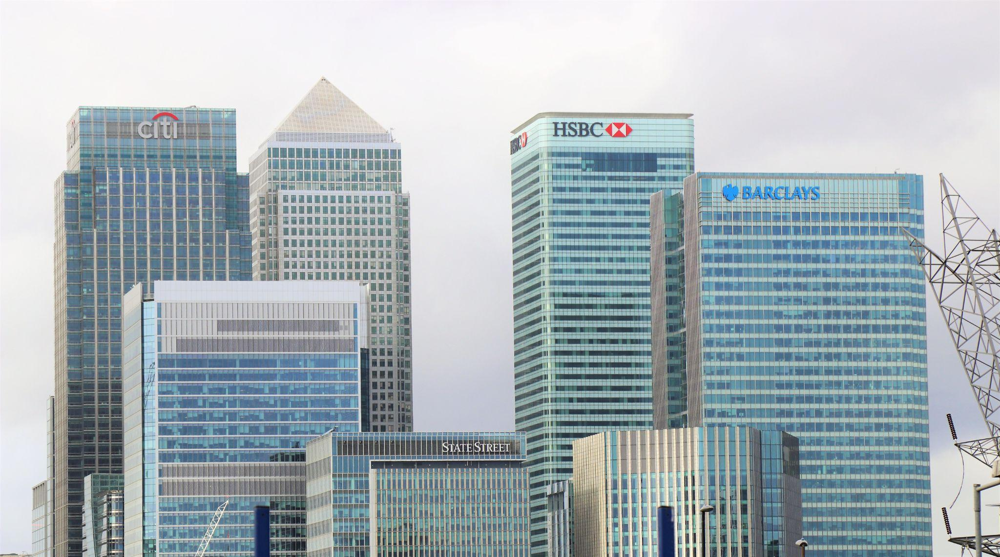
Οι δύο κύριοι τύποι χρέους
Όσον αφορά το χρέος, συνιστάται στις ΟΚτΠ να το αποφεύγουν και να εργάζονται για την αυτοχρηματοδότηση της ανάπτυξης και των έργων μέσω αποταμιεύσεων. Ωστόσο, είναι σημαντικό να γνωρίζετε τους δύο κύριους τύπους χρέους και τι συνεπάγονται:
Μέσω των ιδρυτών - Πρέπει να αποπληρώνεται τακτικά, όχι ως μισθός, αλλά ως αποπληρωμή χρέους. Μπορεί να έχει τους πιο ευνοϊκούς όρους σε αντίθεση με εκείνους των τραπεζών ή άλλων εμπορικών ιδρυμάτων.
Τράπεζες - Αυτό το χρέος είναι συνήθως πιο ακριβό και χρειάζεται εγγυήσεις όπως προσωπικές και εισοδηματικές εγγυήσεις. Με αυτόν τον τρόπο, τα χρήματα δανείζονται είτε για την ανάπτυξη του οργανισμού, είτε για ένα συγκεκριμένο έργο
Notes:
Εξηγήστε ότι είναι σημαντικό να κατανοηθούν οι διαφορές μεταξύ των δύο τύπων χρέους και ότι είναι σημαντικό να γίνει διάλογος με τον ιδρυτή και τον ιδιοκτήτη της ΟΚτΠ σχετικά με το πόσο κεφάλαιο μπορούν να μοιραστούν με την ΟΚτΠ. Η προσφυγή στην τράπεζα για δάνειο θα πρέπει να είναι η τελευταία λύση και όχι η πρωταρχική επιλογή. Δεν πρέπει να εκλαμβάνεται ως ευκολία.
Εικ. 1: Φωτογραφία της Karolina Grabowska: https://www.pexels.com/photo/happy-woman-in-blue-long-sleeve-blouse-holding-money-7680637/
Εικ. 2: Φωτογραφία από Expect Best: https://www.pexels.com/photo/buildings-with-glass-windows-351264/

Slide 11
Ανασκόπηση υποενότητας
Σε αυτή την υποενότητα, μάθαμε ότι για να επιτύχει μια ΟΚτΠ πρέπει να δημιουργήσει και να διατηρήσει υγιή ταμειακή ροή. Τα θεμέλια μιας ταμειακής ροής απαιτούν:
Παρακολούθηση και τακτικές δαπάνες τόσο συχνά όσο και εβδομαδιαία, δεκαπενθήμερα και μηνιαία. Κάτι τέτοιο δημιουργεί μια αίσθηση πειθαρχίας και παρέχει μια αίσθηση ασφάλειας
Μια καλή μελλοντική ταμειακή ροή θα παρακολουθεί τις δαπάνες που είναι επικείμενες και μπορεί να απαιτούν κάποια εξοικονόμηση χρημάτων.
Οι χορηγοί αναζητούν ΟΚτΠ που είναι πειθαρχημένες, που παρακολουθούν και συγκρίνουν τις ταμειακές ροές και τον προϋπολογισμό τους και έχουν προληπτική διαχείριση και ηγεσία. Αυτό συνεπάγεται τελικά μια νοοτροπία πειθαρχίας, οργάνωσης και χρηστής διακυβέρνησης.

Slide 12
Φύλλο εργασίας
Δημιουργήστε μια μελλοντική ταμειακή ροή για έναν προϋπολογισμό 3 μηνών που να περιλαμβάνει:
Εισοδήματα
Έξοδα που πρέπει να κάνετε
Έξοδα που θέλετε να κάνετε
Αποταμίευση
Τη συνολική διαφορά για κάθε μήνα

